Slide 1
સર્વોદય હાયર એજ્યુકેશન સોસાયટી, માણસા સંચાલિત એસ.ડી. આર્ટ્સ એન્ડ શાહ બી.આર. કોમર્સ કૉલેજ, માણસા, ગુજરાતી વિભાગ
Semester – 3
Paper No. CC 202
ગ્રંથકારનો અભ્યાસ – ઝવેરચંદ મેઘાણી

Slide 2
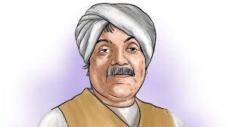
ઝવેરચંદ મેઘાણી

Slide 3
પરિચય
જન્મ
28 ઓગસ્ટ 1896; ચોટીલા( જિ: સુરેન્દ્રનગર)
વતન : બગસરા( જિ: અમરેલી)
અવસાન
9 માર્ચ 1947
કુટુમ્બ
માતા – ધોળીમા, પિતા – કાળીદાસ
ભાઇઓ – લાલચંદ, પ્રભાશંકર
પત્ની લગ્ન 1) દમયન્તી – 1922 2) ચિત્રાદેવી – 1934
સંતાન – પુત્રી – ઇન્દુ, પદ્મલા, મુરલી પુત્ર–મહેન્દ્ર, મસ્તાન, નાનક, વિનોદ, જયન્ત, અશોક
અભ્યાસ
મેટ્રિક –1912
બી.એ.- 1917 –શામળદાસ કોલેજ, ભાવનગર
વ્યવસાય
1918-21 કલકત્તામાં એલ્યુમિનીયમ કારખાનામાં મેનેજર
1922- ‘સૌરાષ્ટ્ર’ સાપ્તાહિકના તંત્રીમંડળમાં
1936-45 ફુલછાબમાં તંત્રી

Slide 4
જીવન ઝરમર
1930– સત્યાગ્રહ સંગ્રામ માટે રચેલાં શૌર્યગીતોના સંગ્રહ ‘ સિંધુડો’ માટે બે વર્ષ કારાવાસ; અદાલતમાં ‘છેલ્લી પ્રાર્થના’ કાવ્ય ગાયું
સાબરમતી જેલમાં ‘કોઇનો લાડકવાયો’ કાવ્ય લખ્યું
1931– ગોળમેજી પરિષદમાં જતા ગાંધીજીને સંબોધીને ‘ છેલ્લો કટોરો’ કાવ્ય લખ્યું
1933– રવિન્દ્રનાથ ટાગોર સાથે મિલન
1941– શાંતિનિકેતનમાં લોકસાહિત્ય વિશે વ્યાક્યાનો આપ્યાં
1946– ગુજરાતી સાહિત્ય પરિષદના સોળમા અધિવેશનમાં સાહિત્ય વિભાગના પ્રમુખ

Slide 5
રચનાઓ
કાવ્યસંગ્રહ -6
નવલકથા-13
નવલિકા સંગ્રહ – 7
નાટક ગ્રંથ- 4
લોકકથા સંગ્રહ –13
લોકસાહિત્ય – વિવેચન/ સંશોધન – 9
સાહિત્ય વિવેચન – 3
જીવન ચરિત્ર- 13; ઇતિહાસ – 6

Slide 6
મુખ્ય રચનાઓ
તુલસી ક્યારો- નવલકથા
સૌરાષ્ટ્રની રસધાર, યુગવંદના, રવીન્દ્રવીણા- કાવ્ય
સોરઠી સંતવાણી- લોકગીતો

Slide 7
સન્માન
1929 – રણજિતરામ સુવર્ણ ચંદ્રક
1946 – મહીડા પારિતોષિક

Slide 8
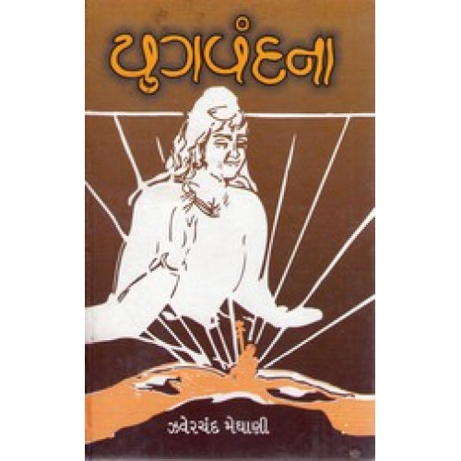
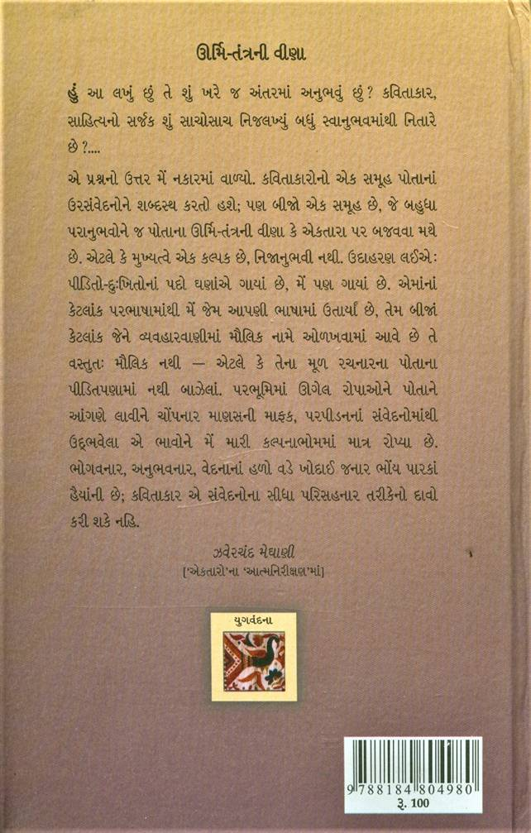

Slide 10
આભાર

